Slide 1
Личные карточки студентов
В ходе проверки личных карточек студентов были выявлены следующие замечания по группам:

Slide 2
Отделение «Фармация»
Группа/ куратор | нет лич. карточка | нет (не все) оценки | нет (неполные) личные данные | нет (неверные) приказы об а/о, поступлении, отчислении | актулизи-ровать информацию и убрать в папку «а/о», «отчисленные»
101-11 Плетюх Е.А. |  |  | Анисимова
105-11 Казакова Е.Н. |  |  |  |  | Яковлева
107-9 Агафонова Н.В. |  |  |  |  | Болдышева
203-11 Волын Т.П. | Матюшкина | Намазова |  |  | Матюшкина
301-11 Звягина С.П. | Гунтикова Бронникова |  |  | у всех – 2, 3 курс перевод Аюпова а/о Чинкова а/о | Ярмонова
303-11 Плетюх Е.А. |  |  |  |  | Старчикова
304-11 Анисимова М.В. |  | Чанзан (0) |  | Ковалева Селяевава Помаркова | Ковалева
312-11 Агафонова Н.В. |  |  | нет адресов проживания

Slide 3
Отделение «Сестринское дело»
Группа/ куратор | нет лич. карточка | нет (не все) оценки | нет (неполные) личные данные | нет (неверные) приказы об а/о, поступлении, отчислении | актулизи-ровать информацию и убрать в папку «а/о», «отчисленные»
111-11 Цуканова Е.В. |  | 1 семестр | Вергазова | Антоненко, Вергазова, Елизарьева, Новиченко, Павлова, Хачатарян, Ярмак, Вепрева - поступление | Вергазова Вепрева Эрнст Дойнур
Группа 209-9 (Байко И.А.) | Леонтьева Варанкина |  |  | Люфт, Павельева - поступление
Группа 211-11 (Черемисина А.А.) |  | Ирисбаева – нет оценок, (прописать н/а?)
Группа 309-9 (Байко И.А.) | Журавель | 5 семестр |  | Асафьева – о переводе на второй курс
Группа 310-9 (Буракова Г.Л.) |  |  |  | Бутенко – нет приказа о академ. отпуске и восстановлении
Группа 311-11 (Терентьева О.В.) | Бурмакина, Дойбаа | 5 семестр |  | нет приказа 3 курс | Терешина (Гоменюк)
Группа 409-9 (Попова О.М.) |  | 7 семестр |  | Кокорин, Суворова –о переводе на 4 курс | Соколова

Slide 4
Отделение «Лабораторная диагностика»
Группа/ куратор | нет лич. карточка | нет (не все) оценки | нет (неполные) личные данные | нет (неверные) приказы об а/о, поступлении, отчислении | актуализировать информацию и убрать в папку «а/о», «отчисленные»
Группа 121-11 (Перфильева Г.В.) |  |  |  |  | Шамрай
Группа 123-9 (Храмцова К.В.) |  | физ-ра |  |  | Аскерова
Группа 306-9 (Караваева В.Н.) |  | Хертек – 1 курс | Азизова - актуализировать личные данные | Азизова – нет приказа 2 курс, нет приказа поступление, Кур-Базыр, Юлдашева – нет приказа 3 курс Лапковский – нет приказа 2 курс; Хертек – нет приказа 2 курс, нет оценок 1 курс | Лапковский, Малыщева

Slide 5
Памятка по заполнению ведомостей учета рабочих часов педагогов по форме №2 и форме №3

Slide 6
Форма №2
Указывать подгруппы
Прописывать экзамены, консультации, производственные практики, нормконтроль
Оформлять проведенные дополнительные часы (внетарификации) на отдельной ведомости по форме №2
Прописывать итоговую сумму часов за месяц
Сдавать ведомость по форме №2 до 5 числа каждого месяца, следующего за отчетным месяцем
Ставить роспись и дату

Slide 7
ОБРАЗЕЦ «Форма №2»

Slide 8
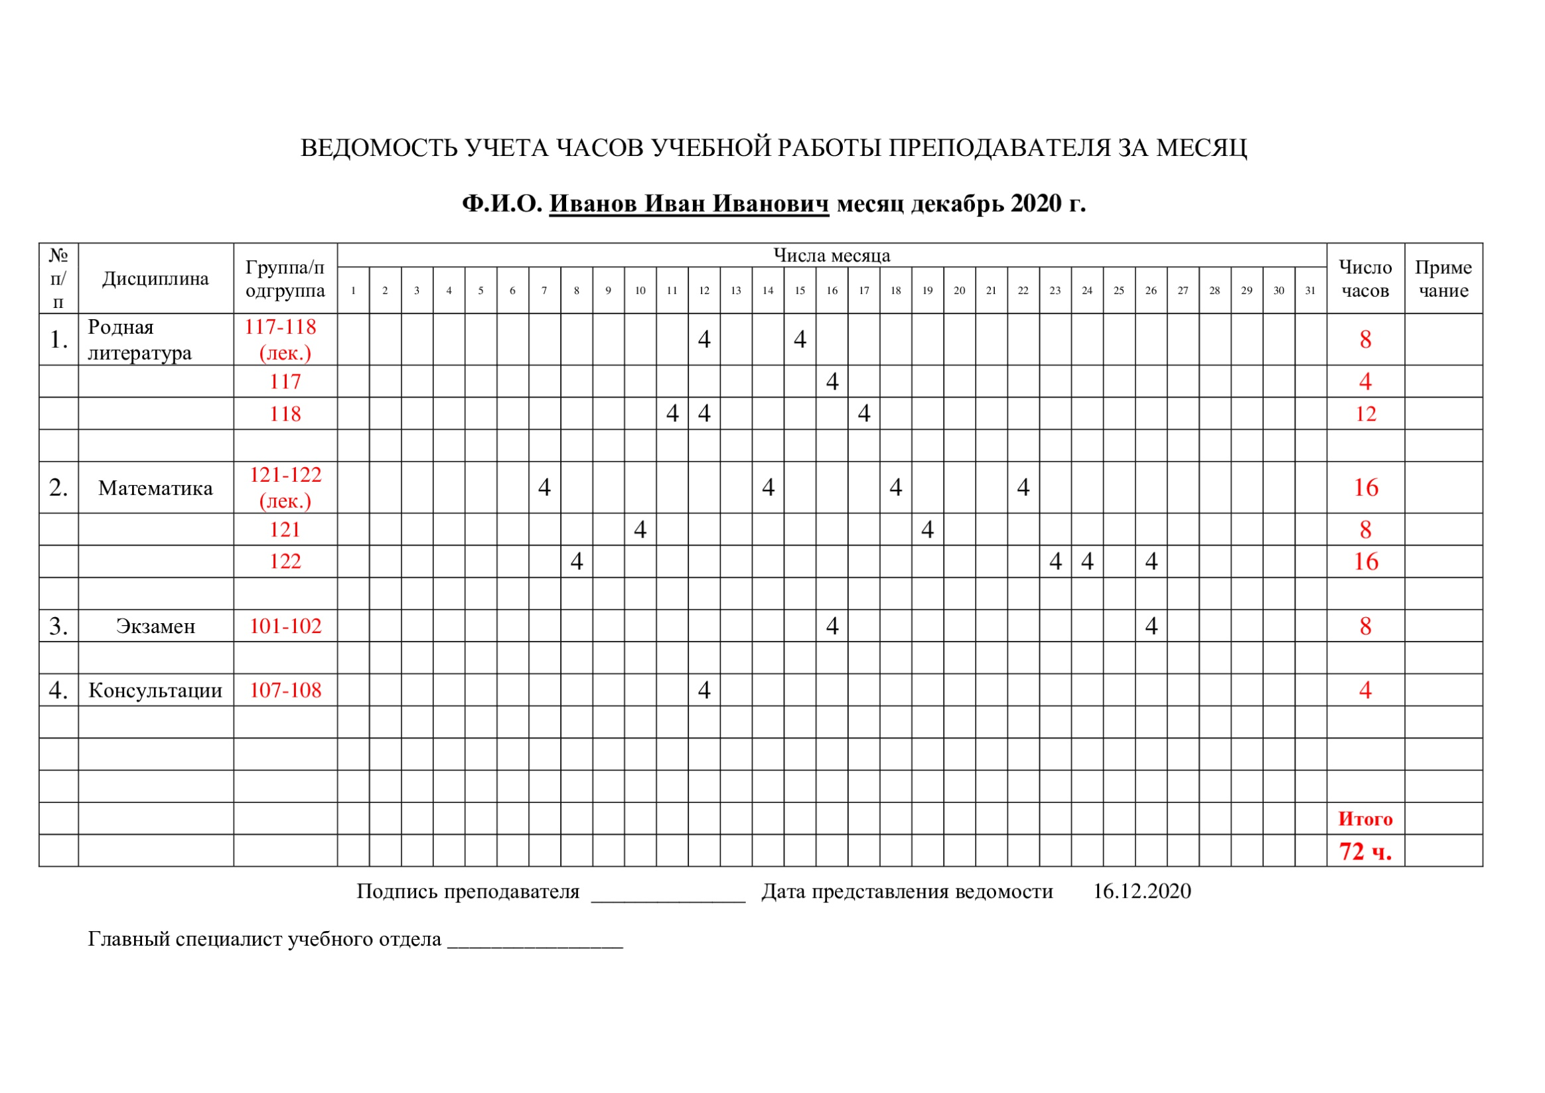
ОБРАЗЕЦ «Форма №2» - 1 курс

Slide 9
Форма №3
Сдается дважды в год за I и II семестр отдельно
Указывать подгруппы
Указывать лекции, практики
Прописывать экзамены, консультации, производственные практики, нормконтроль в первой таблице
Оформлять проведенные дополнительные часы (внетарификации) на отдельной ведомости по форме №3
Прописывать итоговую сумму часов по группе за семестр внизу таблицы и итоговую за год
Прописывать итоговую сумму часов за месяц в правом крайнем столбце
Не вписывать часы во второй (нижней) таблице.

Slide 10
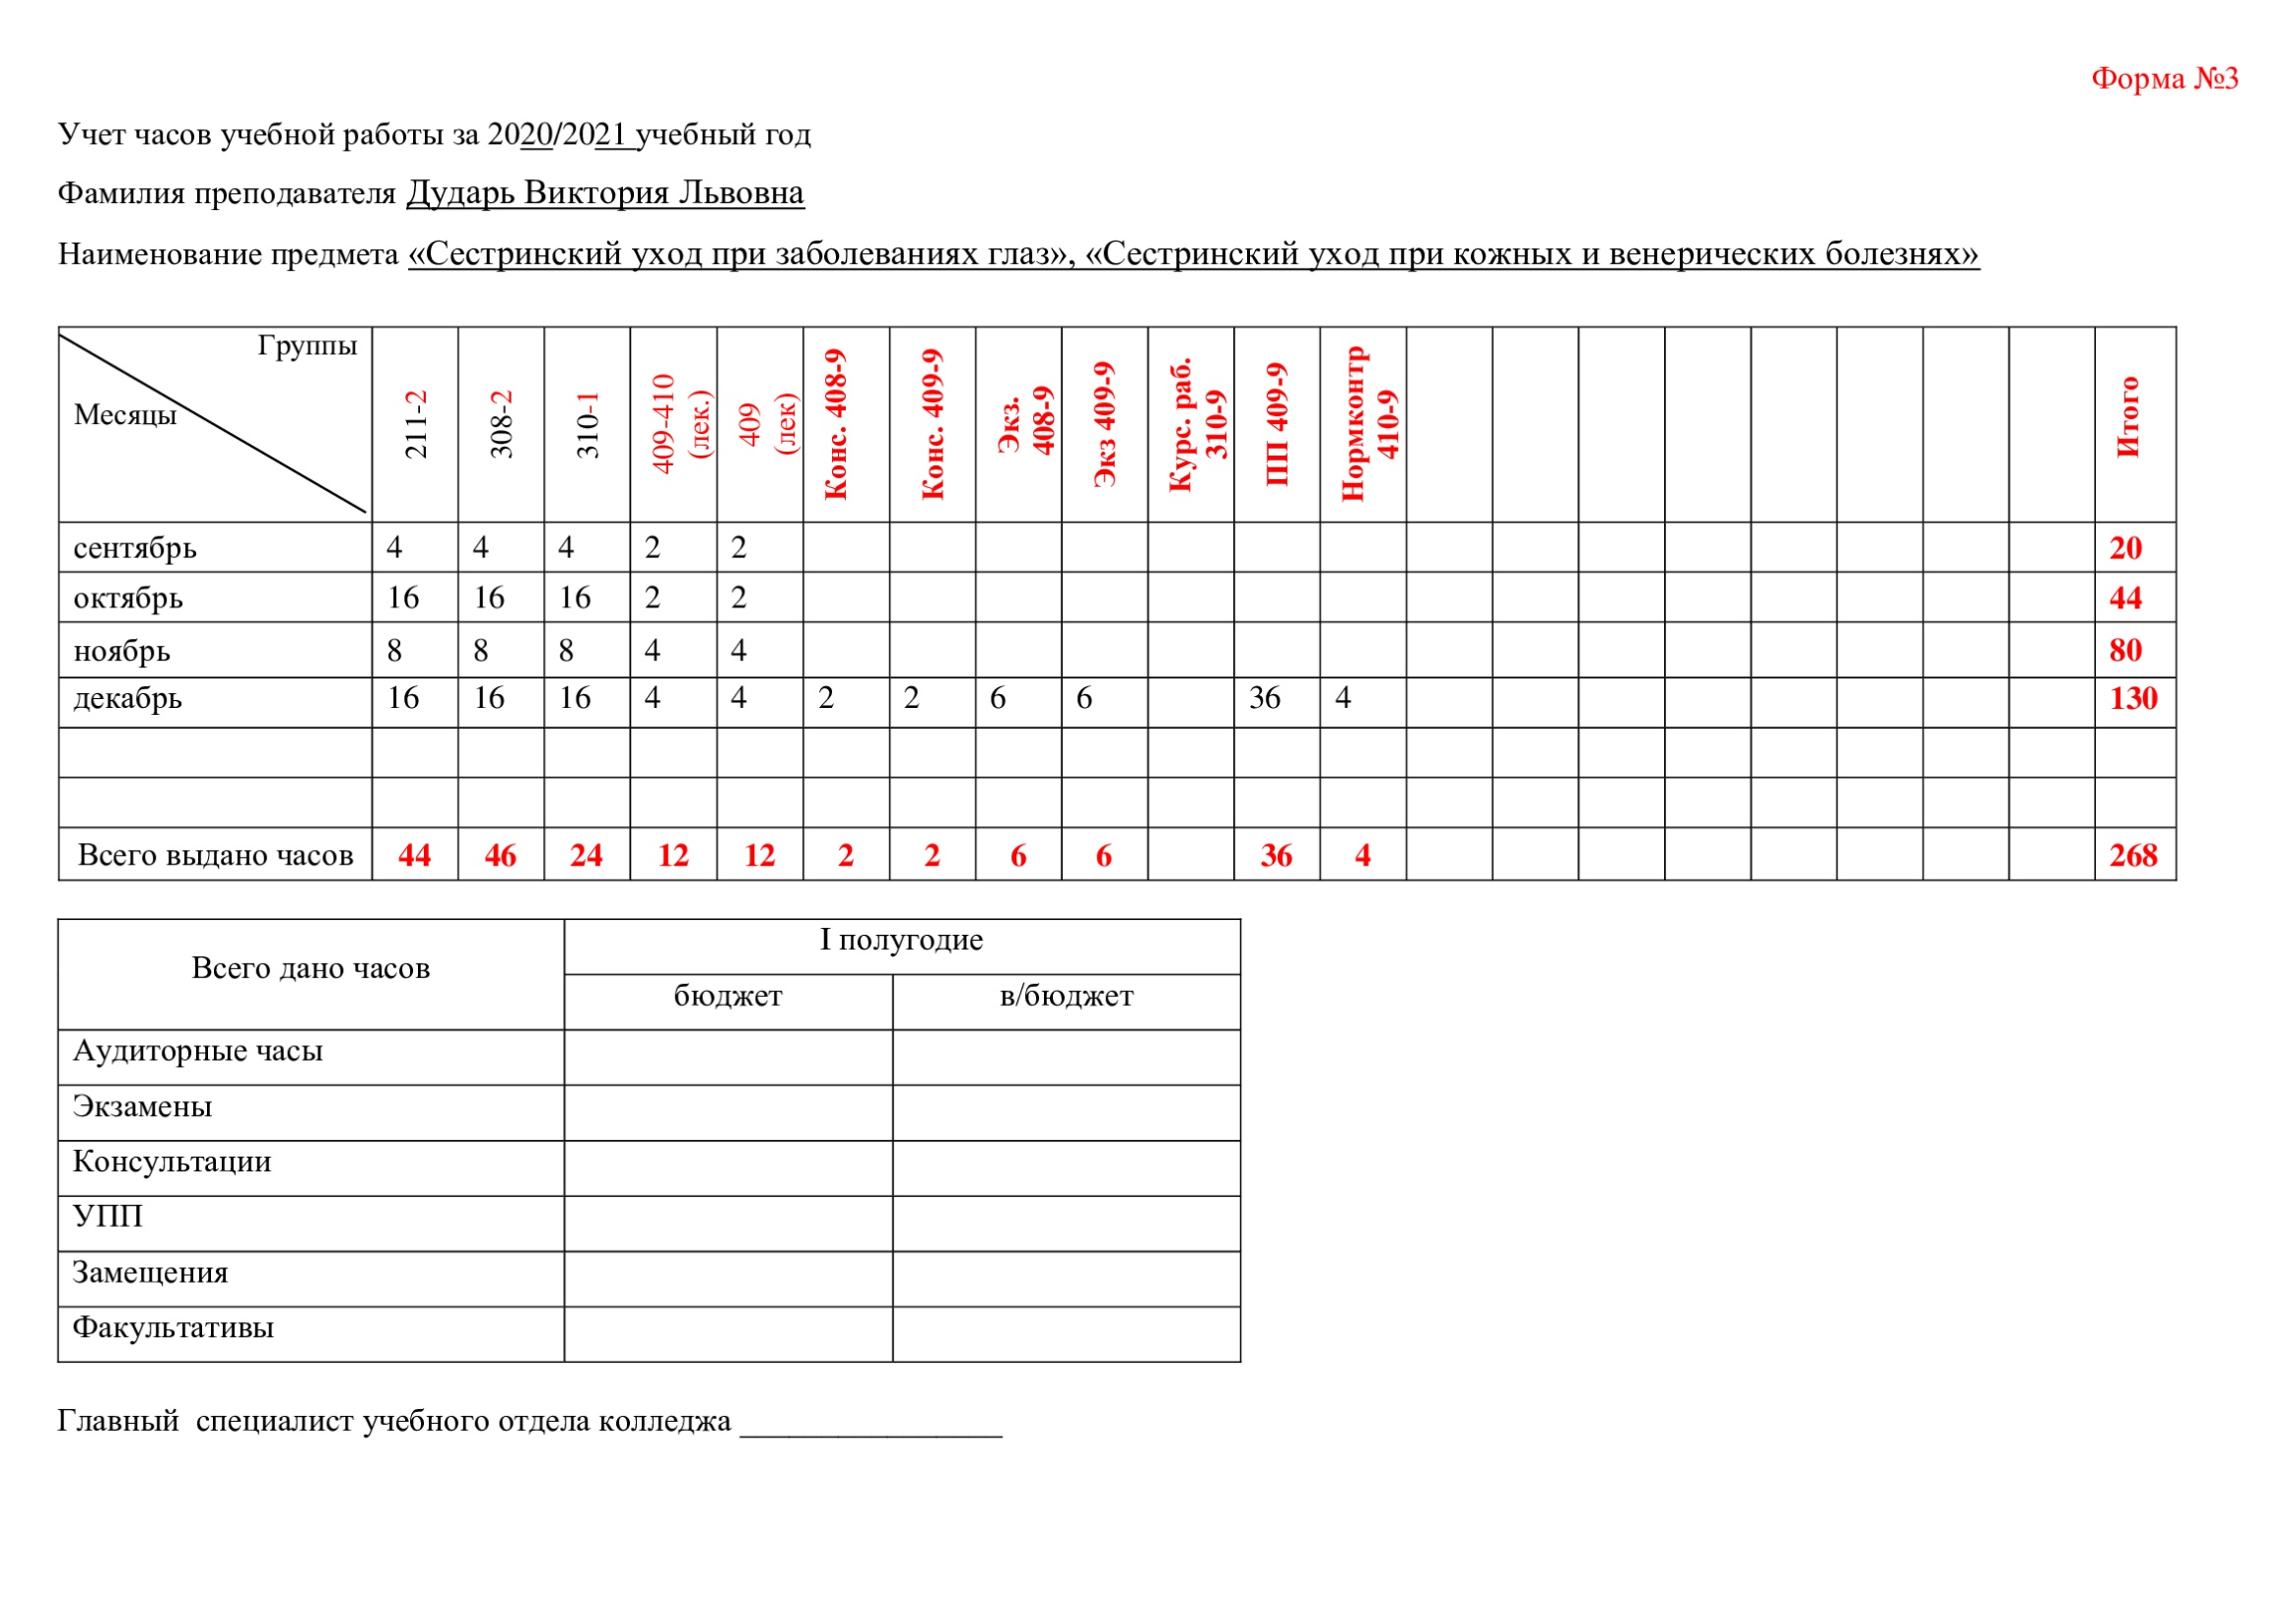
ОБРАЗЕЦ «Форма №3»

Slide 11
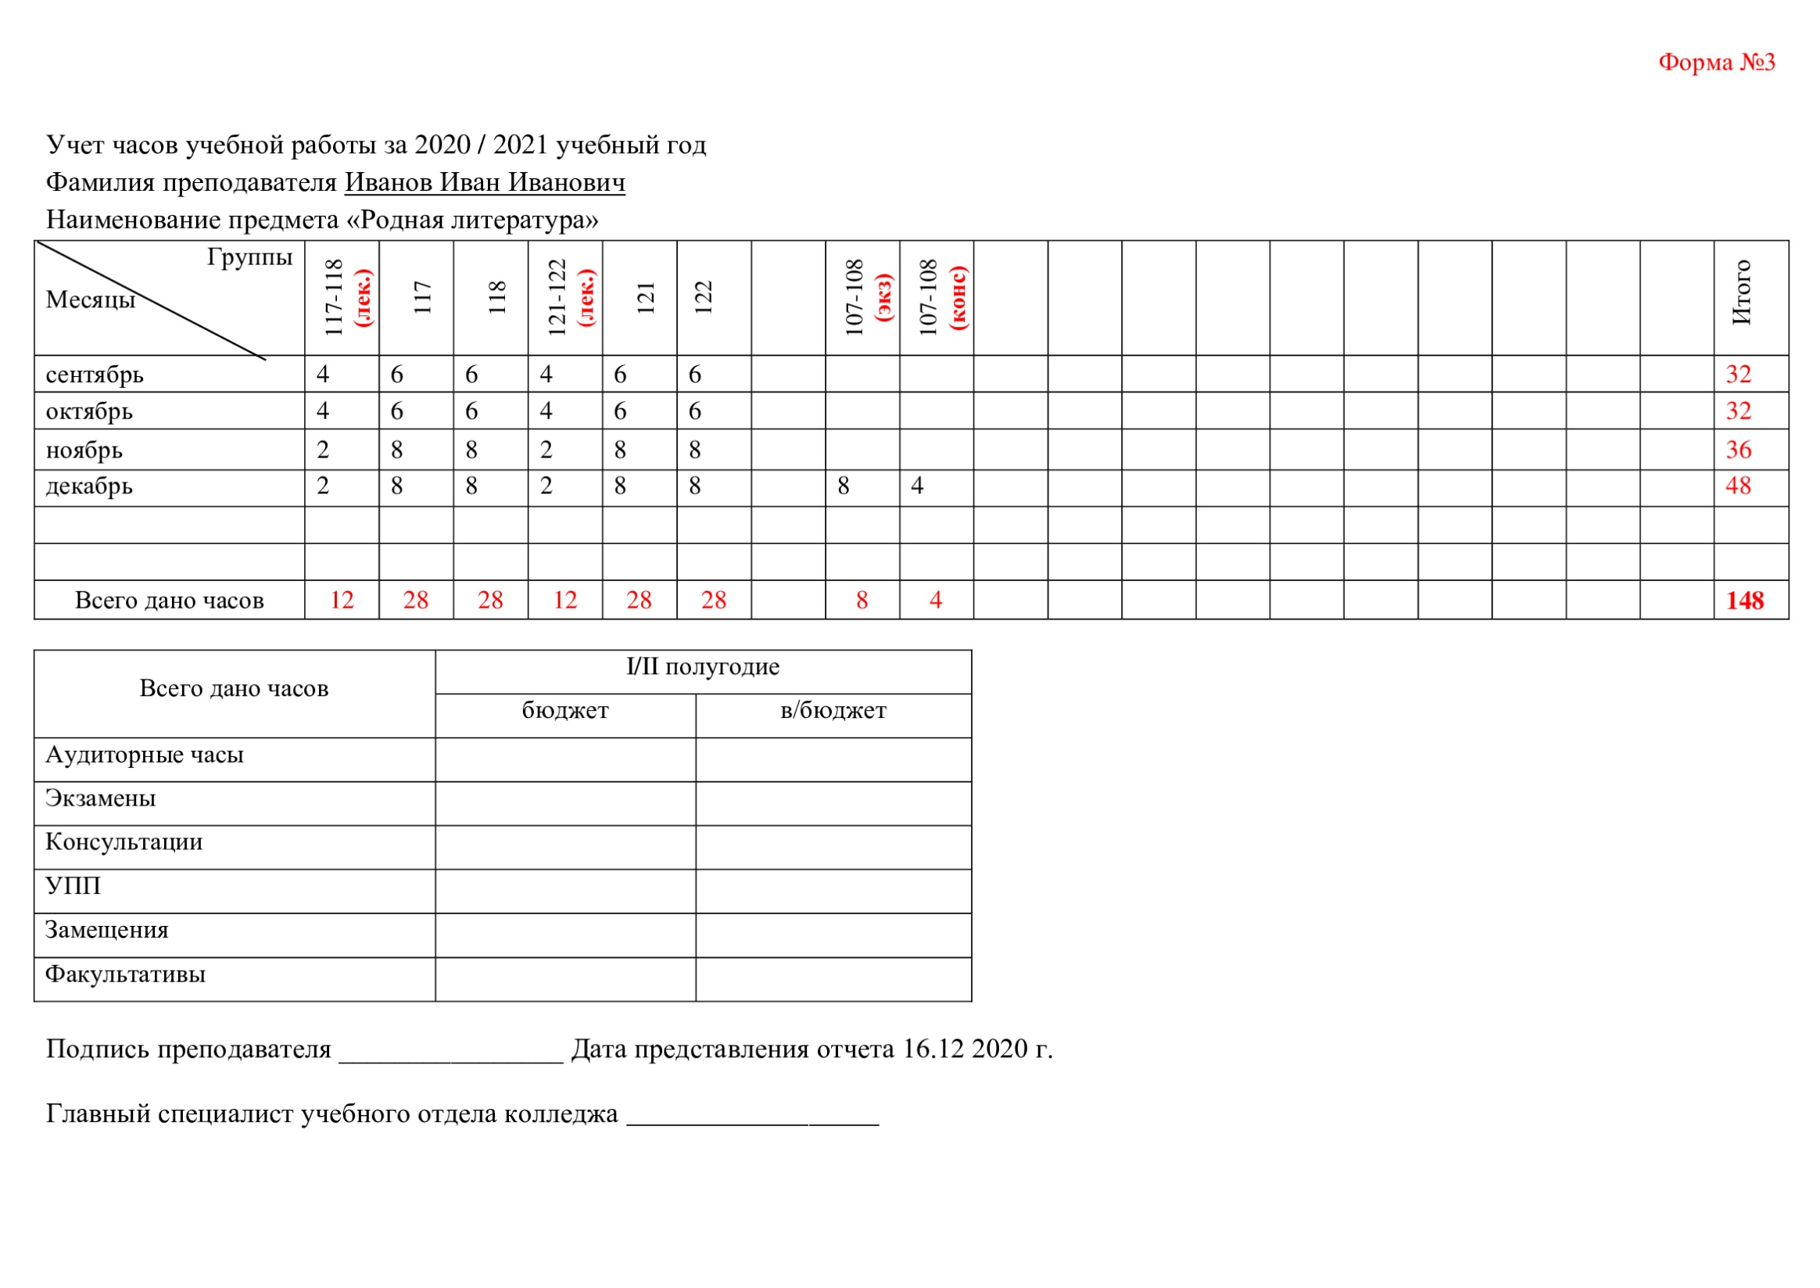
ОБРАЗЕЦ «Форма №3» - 1 курс

